Slide 1
Поэзия Пушкина-как пение птиц в роще,
как песни ветра,как шум волн. Это голоса любви,
печали ,это ясные слёзы и беззлобное лукавство.
А .Н . Толстой

Slide 2
Автор : Левина Анастасия
обучающаяся 9 класса
МКОУСОШ№9
с.Каменка.2023 год
Руководитель: Крутик Валентина Борисовна,
учитель русского языка и литературы.
с.Каменка. 2023 год.

Slide 3
Исследовательская работа на тему:
« Любовь и дружба в лирике А.С.. Пушкина».
Актуальность:
Актуальность данной темы определяется особой ролью художественного слова в развитии личности учащегося.
Цель:
Показать, что к теме любви и дружбы поэт обращался на протяжении всей своей жизни. Раскрыть пушкинское понимание любви и дружбы как важнейшей жизненной ценности.

Slide 4
Задачи исследования:
1.Понять, что такое настоящая любовь и настоящая дружба и какую роль они играют в нашей жизни.
2.Провести исследование о роли любви и дружбы в нашей жизни.
3. Показать, что любовь и дружба могут приносить радость и вдохновение.
4.Обратиться к лирическим произведениям поэта, чтобы еще раз убедиться в непреходящей ценности творчества А.С.Пушкина.
Методы работы:
1.Анализ литературы по данной теме.
2.Обобщение информации по различным источникам.

Slide 5
Объект исследования: Лирические циклы поэзии А.С.Пушкина.
Предмет исследования:
Смысловое своеобразие выражения темы любви и дружбы в художественной системе А.С.Пушкина.
Гипотеза:
Доказать, что в русской литературе 18-начала 19 века А.С.Пушкин - величайший художественный гений. Воспринять идейное и эмоциональное богатство лирики поэта. Доказать, что тема любви и дружбы в лирике поэта отражает переоценку его личностных ценностей на различных этапах жизни.

Slide 6
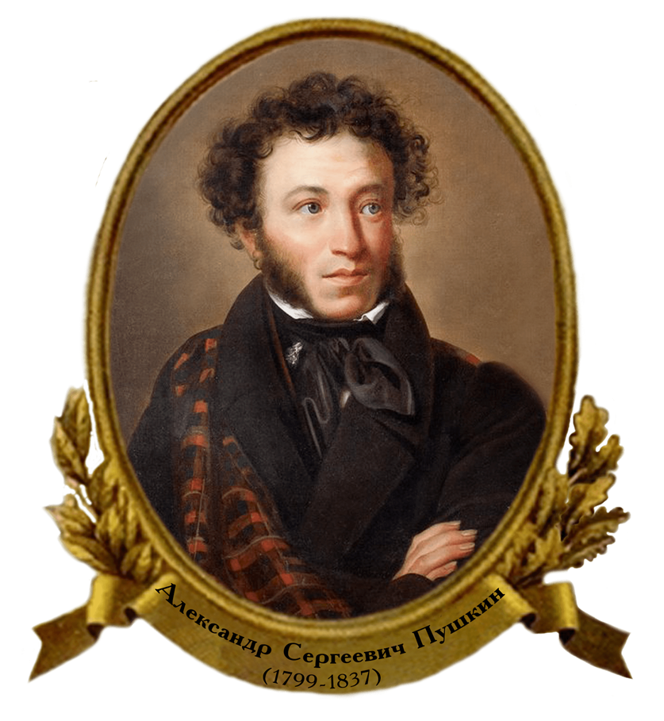
Тема : Любовь и дружба в жизни поэта.
Александра Сергеевича Пушкина по праву можно считать величайшим русским поэтом. Который открыл золотую страницу в истории русской литературы. Его лирика многотемна и многогранна, но любовь и дружба в ней занимают особое место. Поскольку эти чувства сопутствовали поэту в течение всей его жизни; они были основными источниками его вдохновения.

Slide 7
С течением времени взгляд поэта и отношение к ним менялись, но верность этим идеалам он пронес через всю жизнь. Дружеские послания лицейских лет в большинстве своем описывают юношеские пиры и веселья, прославляют жизнь ради жизни. Уже в этот период появляется мотив братства, который пройдет через все творчество поэта. Даже через много лет после окончания Лицея Пушкин помнит всех тех, с кем он учился, и посвящает им такие стихотворения, как:

Slide 8
«19 октября»
Роняет лес багряный свой убор, Сребрит мороз увянувшее поле, Проглянет день как будто поневоле И скроется за край окружных гор. Пылай, камин, в моей пустынной келье; А ты, вино, осенней стужи друг, Пролей мне в грудь отрадное похмелье, Минутное забвенье горьких мук.
Стихотворение «19 октября» Пушкин посвятил своим лицейским товарищам. Раскрывая тему дружбы, поэт говорит о тяжести одиночества, о роли друзей и дружбы в жизни человека, о взаимоотношении друзей.
19 октября –день открытия Лицея – постоянно отмечается ими.
Стихотворенье написано пятистопным ямбом,создающим элегическую интонацию спокойной ,неторопливой, задушевной беседы-размышления

Slide 9
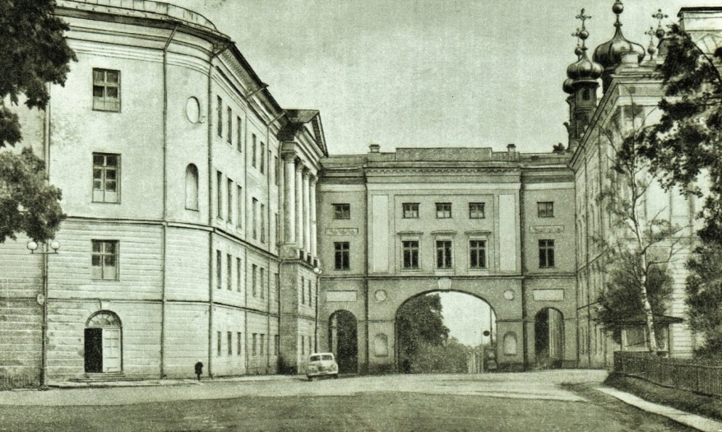
Оно начинается типичным «михайловским» пейзажом , а продолжается как воспоминание о тех , «кто не пришел», «кого меж нами нет» .Поэт обращается к тем ,кто смог посетить Михайловское (Пущин , Горчаков ,Дельвиг),а также к Кюхельбекеру , которого называет «братом»
Стихотворение заканчивается мотивами пира. Поэт призывает друзей выпить за царя и простить ему «неправое гонение» .Строго христианская нравственная мативировка этого жеста характерна для зрелого Пушкина:
Он человек! Им властвует мгновенье,
Он раб молвы, сомнений и страстей
Заключительный образ стихотворения – последний друг , который переживет всех остальных и будет в одиночестве праздновать «под старость день Лицея».
Появление этого образа связано с мотивом смерти и сопутствующими мотивами бегства времени , увядание природы).

Slide 10
“Бог помочь вам, друзья мои” (1827)
Бог помочь вам, друзья мои,
В заботах жизни, царской службы,
И на пирах разгульной дружбы,
И в сладких таинствах любви!
Бог помочь вам, друзья мои,
И в бурях, и в житейском горе,
В краю чужом, в пустынном море
И в мрачных пропастях земли!
стих обращен к декабристам, товарищам по Лицею, отбывавшим наказание в Сибири на каторге (Пущин) и в Динабургской крепости (Вильгельм Кюхельбекер).

Slide 11
“Чем чаще празднует лицей свою святую годовщину” (1831)
Чем чаще празднует Лицей Свою святую годовщину, Тем робче старый круг друзей В семью стесняется едину, Тем реже он; тем праздник наш В своем веселии мрачнее; Тем глуше звон заздравных чаш И наши песни тем грустнее.
Ведущая тема стихотворения - дружба, однако это не дружеское послание, окрашенное положительной тональностью, поэт сожалеет, что со временем лицейская семья сократилась, тяжело переживает потерю шести близких друзей.

Slide 12
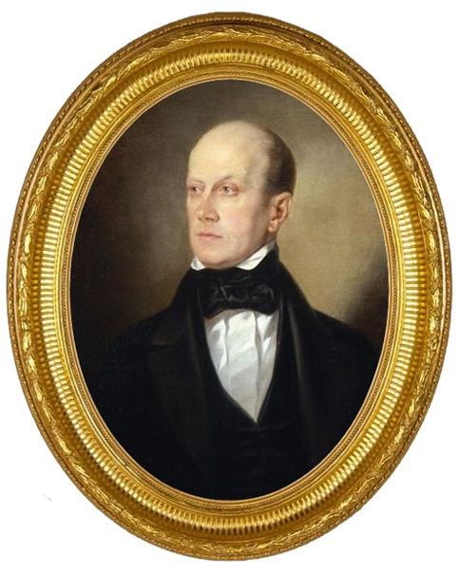
Чаадаеву Пушкин адресует несколько стихотворений: “К Чаадаеву”
Любви, надежды, тихой славы Недолго нежил нас обман, Исчезли юные забавы, Как сон, как утренний туман; Но в нас горит еще желанье, Под гнетом власти роковой Нетерпеливою душой
Стихотворение “К Чаадаеву” Александра Пушкина проникнуто вольнолюбивым духом и явно выражает политические и гражданские взгляды поэта.

Slide 13
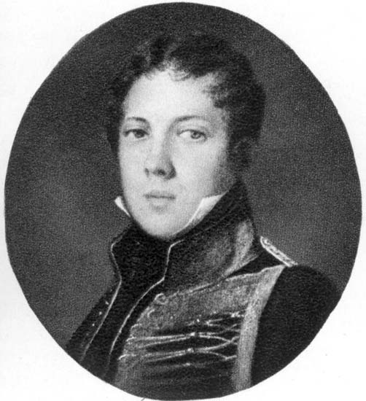
“Чаадаеву” (1821)
В стране, где я забыл тревоги прежних лет, Где прах Овидиев пустынный мой сосед, Где слава для меня предмет заботы малой, Тебя недостает душе моей усталой. Врагу стеснительных условий и оков, Не трудно было мне отвыкнуть от пиров, Где праздный ум блестит, тогда как сердце дремлет, И правду пылкую приличий хлад объемлет.
В центре произведения «Чаадаеву» находится основная тема свободы и вольности. А.С.Пушкин не может мириться с самодержавием – он разделяет идеи своего товарища П.Я.Чаадаева, который состоял в одном из тайных обществ и ратовал за демократизацию России.

Slide 14
Друзья Пушкина лицейской поры – это удивительные люди, которые свободно мыслят, неподдельно и искренне любят искусство. По этой причине общение с ними поэта породило живые стихи, которые полны любви и дружественности.

Slide 15
В лицее значительное место в творчестве А.С. Пушкина отведено теме дружбы. Лицейское товарищество - это то, что стало опорой для всей последующей жизни поэта. В самые трудные минуты своей жизни он обращался к своим друзьям за поддержкой, пусть даже на расстоянии. Тема дружбы в лирике Пушкина особенно ярко звучит в произведениях, написанных в годы его обучения

Slide 16
Наряду с темой дружбой большое место в лирике Пушкина принадлежит теме любви
Тема любви – одна из центральных во всем творчестве А. С. Пушкина. Это любовь к женщине, и любовь к музе, и любовь к друзьям. Большое количество стихотворений посвящено реальным возлюбленным писателя, многие лирические произведения посвящены чувству любви в целом. Автор рассуждает по поводу любви в жизни каждого человека.
Чувство любви никогда не покидало А. С. Пушкина, поэтому все оттенки эмоций отображались все в новых и новых стихотворениях. В теме любви писатель ищет вдохновения, так как само чувство любви сопровождает его каждую минуту.

Slide 17
Я помню чудное мгновенье(К Керн)
Я помню чудное мгновенье: Передо мной явилась ты, Как мимолетное виденье, Как гений чистой красоты.
В томленьях грусти безнадежной, В тревогах шумной суеты, Звучал мне долго голос нежный И снились милые черты.
Главной темой стихотворения Пушкин избрал описание чувства любви.
В стихотворении есть весь спектр эмоций, эволюция которых проста: вначале лирический герой испытывает любовное томление, в своем воображении снова и снова воскрешая образ возлюбленной. Но постепенно чувства, которые не нашли отклика в душе возлюбленной ,угасли. И лирический герой вновь погружается в скучный и серый мир: в этой обыденности его душа словно бы умирает.
Стихотворение четко делится на три равные части, по две строфы в каждой .Такая композиция организует восприятие стихотворения читателем и придает гармоническое единство в целом.Стихотворение необычайно гармонично и музыкально- в этом проявилось поэтическое мастерство великого поэта.
Любовь воспринята им как непередаваемая светлая радость ,подлинно возвышенное чувство:
Как мимолетное виденье, Как гений чистой красоты
Дважды повторенные сравнения усиливают впечатление чего-то необычно прекрасного ,возвышенного ,чистого .
Этот образ охарактеризован основной мелодией романса Глинки – пленительной,простой ,задумчиво-радостной.

Slide 18
Я вас любил, любовь еще, быть может
Я вас любил: любовь еще, быть может, В душе моей угасла не совсем; Но пусть она вас больше не тревожит; Я не хочу печалить вас ничем. Я вас любил безмолвно, безнадежно, То робостью, то ревностью томим; Я вас любил так искренно, так нежно, Как дай вам бог любимой быть другим.
Стихотворение является образцом художественного описания неразделенной любви. Пушкин рассказывает о ней в прошедшем времени. Годы не смогли полностью изгладить из памяти восторженное сильное чувство. Оно до сих пор дает о себе знать («любовь… угасла не совсем»). Когда-то она причиняла поэту невыносимые страдания, сменяясь «то робостью, то ревностью». Постепенно пожар в груди угас, остались лишь тлеющие угольки.
В стихотворении раскрывается природа, сущность большой , подлинной любви.

Slide 19
На холмах Грузии.
На холмах Грузии лежит ночная мгла; Шумит Арагва предо мною. Мне грустно и легко; печаль моя светла; Печаль моя полна тобою, Тобой, одной тобой… Унынья моего Ничто не мучит, не тревожит, И сердце вновь горит и любит — оттого, Что не любить оно не может.
Широкая творческая натура поэта была направлена на постоянный поиск женского идеала. Этот идеал он на время находил в разных женщинах, и каждый раз отдавался всей душой вспыхнувшему чувству. Поэту одновременно «грустно и легко». Это странное сочетание объясняется тем, что печальное состояние вызвано огромным чувством любви. Пушкин боготворил женщин.
Любовь была необходимой духовной потребностью поэта, аналогично потребности в дыхании или пище. Поэтому в конце стихотворения Пушкин заявляет, что его сердце «не любить… не может».

Slide 20
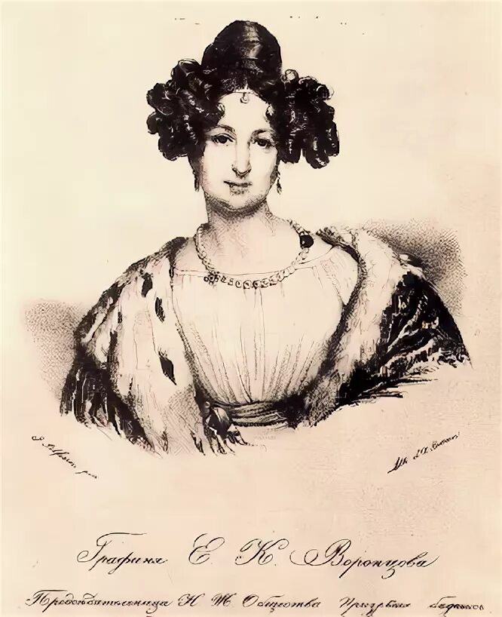
Сожженное письмо.
Прощай, письмо любви! прощай: она велела. Как долго медлил я! как долго не хотела Рука предать огню все радости мои!.. Но полно, час настал. Гори, письмо любви.
Любовное письмо могло служить доказательством неверности женщины. Пушкин прекрасно понимал это, но ему было очень горько уничтожать напоминания о любимой. Поэтому к сожжению письма он приступает с большой неохотой («как долго медлил я»). Вероятно, поэт несколько раз перечитывал дорогие сердцу строки, пытаясь надолго запомнить их. Решившись, он зажигает листы и понимает, что вместе с бумагой сгорает нечто большее. Поэт с горечью смотрит на кучку пепла, который становится для него «отрадой бедной».
Стихотворение написано шестистопным ямбом. Привлекает парная рифмовка.Каждая рифмующаяся пара строк отличается от последующей типом рифмы: женская и мужская.

Slide 21
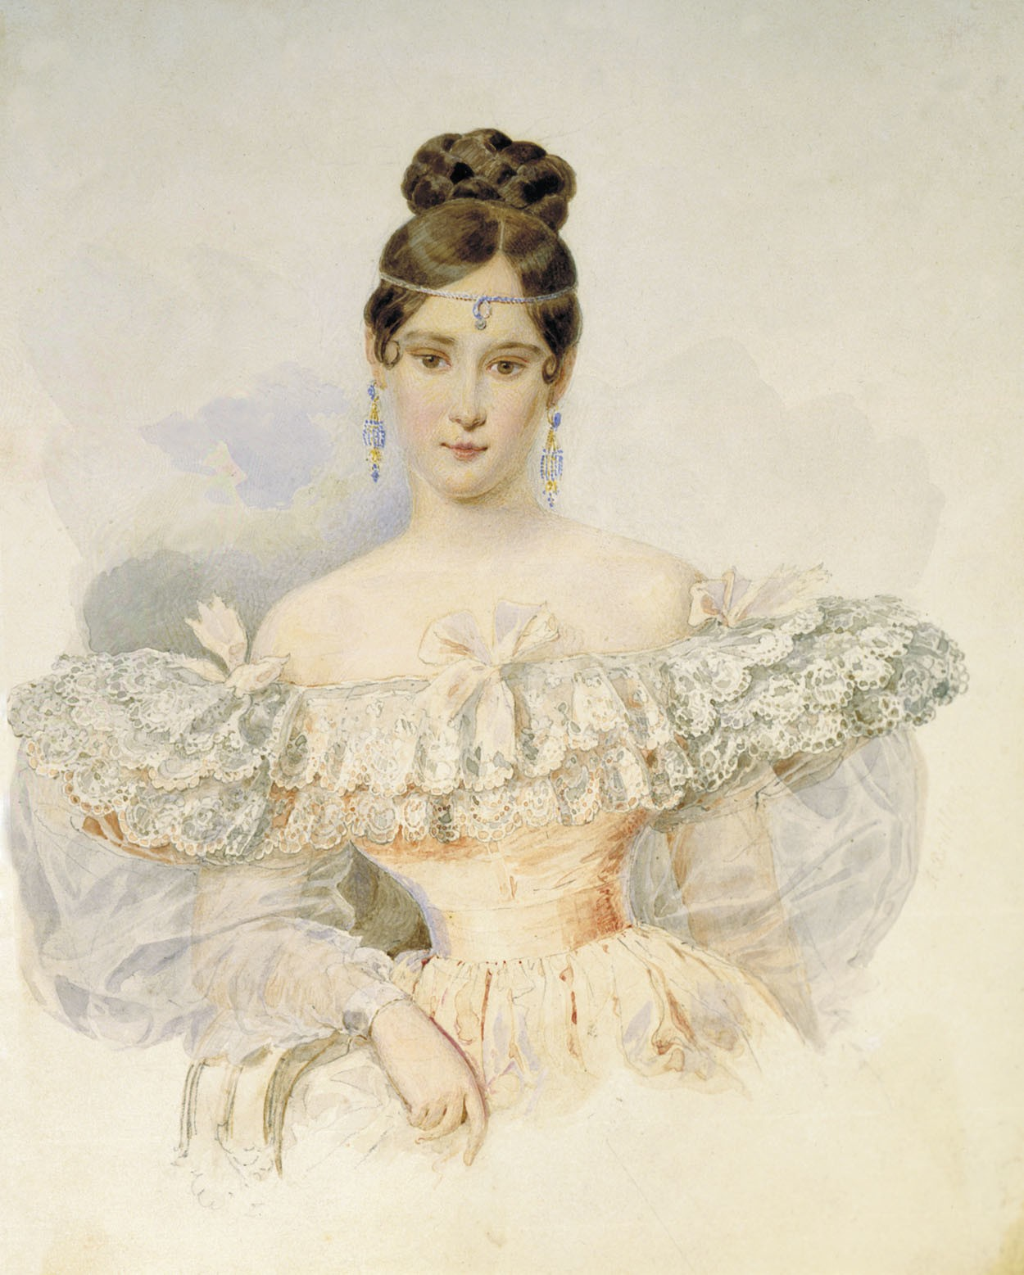
Мадонна
Не множеством картин старинных мастеров Украсить я всегда желал свою обитель, Чтоб суеверно им дивился посетитель, Внимая важному сужденью знатоков. В простом углу моем, средь медленных трудов, Одной картины я желал быть вечно зритель, Одной: чтоб на меня с холста, как с облаков, Пречистая и наш божественный спаситель — Она с величием, он с разумом в очах — Взирали кроткие, во славе и лучах, Одни, без ангелов, под пальмою Сиона. Исполнились мои желания. Творец Тебя мне ниспослал, тебя, моя Мадонна, Чистейшей прелести чистейший образец.
За полгода до свадьбы в 1830 году он, вдохновлённый собственным счастьем, создал стихотворение под названием «Мадонна». Это прекрасное произведение посвящено возлюбленной поэта Наталье Гончаровой, которая стала его женой. Стихотворение «Мадонна» имеет форму монолога.

Slide 22
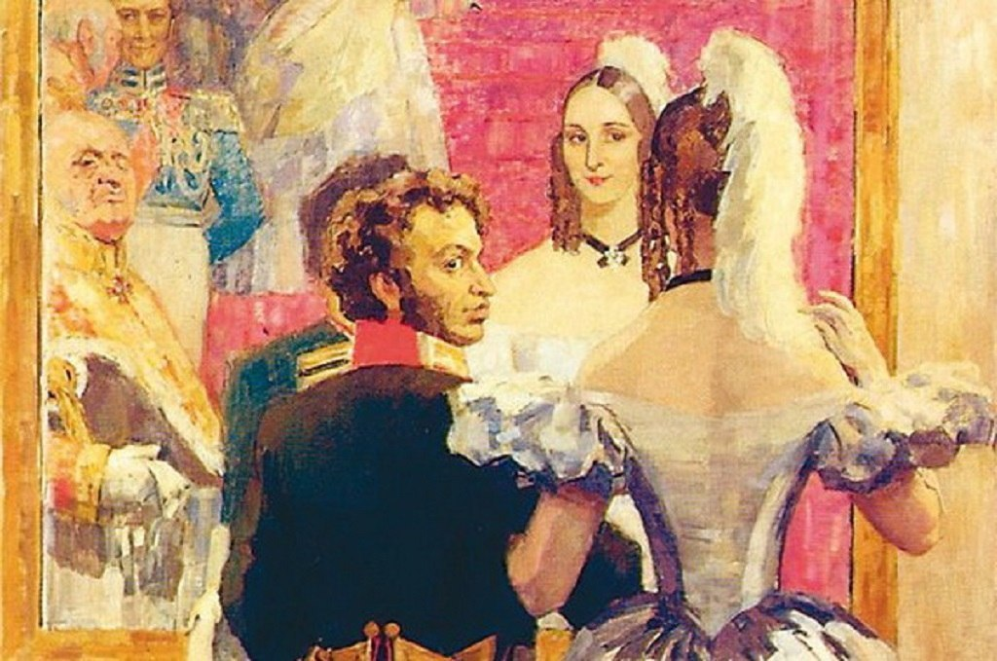
Размер стихотворения Пушкина – шестистопный ямб. Рифмовка произведения кольцевая, перекрёстная и парная. Посредством чередования женской и мужской рифмы в произведении достигается эффект музыкальности и плавности
Описаны его возвышенные чувства, его преклонение перед образцом святости и истинной красоты.
Главная мысль произведения Пушкина «Мадонна» заключается в том, что любовь – наивысшее чувство в нашей жизни, оно возрождает человека, даёт веру и надежду, открывает лучшие качества в личности.

Slide 23
В русской поэзии ничего подобного пушкинскому образу любви не создано. Любви в зародыше, в развитии, в становлении, любви в разнообразных состояниях - чувственности и духовности; любви в разнообразнейших проявлениях - ревнивой и удовлетворенной, раздраженной и умиляющейся, по-земному страстной и почти неземно обожествляемой. И для нашей поэзии, да и для всего нормального национального развития, это оказалось величайшим благом. Наверно, у нас не было поэта, так много, так полно, так разнообразно любившего, любившего всегда, любившего постоянно.

Slide 24
Пушкинская лирика дружбы и любви , несмотря на разделяющие нас столетия, продолжает волновать нас, живущих в 21 веке. А жизненный его пример – это один из лучщих образцов для подражания каждому новому поколению.
Чистая стихи А.С.Пушкин ,я порой думаю, какие удивительные люди жили в 19 веке, как они умели дружить, любить. Встречу ли я в жизни хоть что-то похожее ?
Любовь и дружба –это источники счастья, лучики света в душе человека. Никто не сможет быть таким воспитателем гуманных чувств, каким был А.С.Пушкин.

